Slide 1


METODOLOGIA DE PESQUISA
CIENTÍFICA E TECNOLÓGICA
PROF.ª Elifas Levi da Silva

Slide 2
EQUIPE
ALESSANDRO DOS SANTOS
EDUARDO GUILHERME

Slide 3
Referências bibliográficas
Referências bibliográficas
Fazer uma citação significa referenciar o trabalho de outra pessoa na qual sua pesquisa, texto, trabalho está se baseando. Podemos fazer dois tipos de citações: Referencial ou textual.
Citações no corpo do trabalho assim como determina a ABNT 6023/2002. Deve-se estar entre parêntesis, seguido do Sobrenome do autor, em letras maiúsculas seguido de virgula, seguido da data, virgula, seguido da abreviação da página com um p minúsculo e o número da página. Além disso esta referência completa deve constar na parte dedicada as referências. Exemplo: (SOBRE-NOME, 1993, p.57). Citação conceitual é feita resumidamente. Indicando o autor, ano da publicação que foi retirado o texto, como na citação textual.

Slide 4
Referências bibliográficas
Citações também podem ser feitas no rodapé. Diante de aspas e ponto final. O numero informado será repetido no rodapé no inicio da citação, um traço de 3cm separa o texto da nota
Não é permitido misturar os dois tipos de citações, as citações no corpo do trabalho com as citações de rodapé.
A ABNT especifica, na norma NBR14724:2005, a organização das partes para trabalhos acadêmicos, porem entrou em vigor somente no ano de 2006.

Slide 5


EXEMPLOS

Slide 6
Referências bibliográficas
Todo trabalho acadêmico é indispensável que todas as referências a trabalhos externos que foram usados sejam referenciadas. Referenciar é importante para que além de informar qual é a ideia que está sendo seguida, dizer que o trabalho não foi inventado sem nenhum fundamento. Podem ser considerados como referências bibliográficas os mais diversos tipos materiais, tudo que você usou para concluir o trabalho como: Pessoas, revistas, enciclopédias, jornais, etc...

Slide 7
Referências bibliográficas
Uma referência bibliográfica é essencialmente deve ter:
Autor
Título da obra
Edição
Local de publicação
Ano da publicação

Slide 8
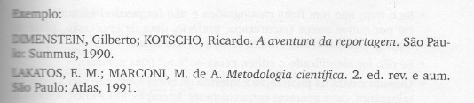

EXEMPLOS

Slide 9
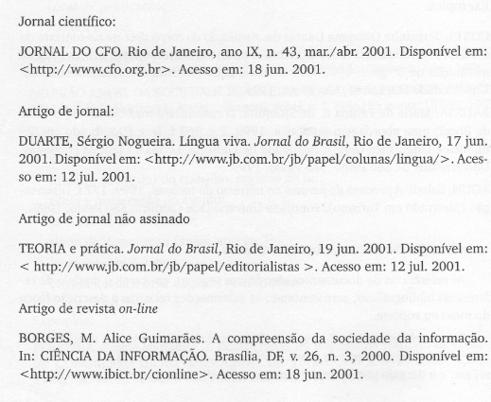
EXEMPLOS
Trabalhos de revistas e artigos retirados da internet

Slide 10
DÚVIDAS ?

Slide 11
FIM

